Slide 1
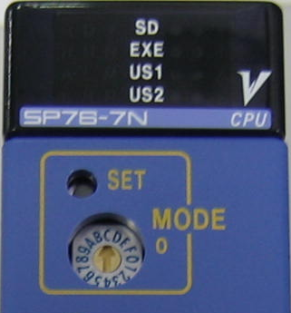
본체 상부 LED검사
LED가 정상적으로 점멸되고 있는 것을 확인 후 OK를 누르세요.
１개씩 점등
(RUN은 RDY와 동시에)

